Slide 1
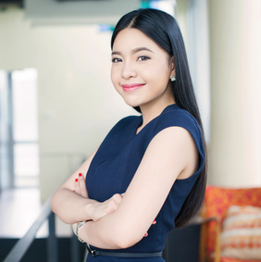
Jeanne COMPTA
Secrétaire Comptable Expérimentée avec 14 ans d'expérience
A propos de moi
Secrétaire comptable expérimentée offrant une excellente maîtrise des tâches administratives et comptables. Reconnue pour ma rigueur, mon sens de l'organisation et ma capacité à gérer efficacement plusieurs tâches en parallèle. Forte compétence en comptabilité et gestion financière, soutenue par une excellente maîtrise des outils informatiques et de la relation client.
Contact
+336 01 02 03 04
votre.nom.prenom@gnail.com
Marseille, France
linkedin.com/votre-profil
Expériences Professionnelles
Secrétaire Comptable - Cabinet Comptable Dupont, Paris (2009 - 2015)
Assuré le suivi et l'organisation des documents comptables, y compris les factures, les bons de commande et les relevés bancaires.
Préparation des documents de base pour la comptabilité, tels que les rapprochements bancaires et les journaux de trésorerie.
Répondant aux demandes des clients par téléphone et par e-mail, assurant un service client de haute qualité.
Aidé à la préparation des déclarations fiscales et des rapports financiers.
Utilisation efficace des logiciels de comptabilité pour suivre les transactions et générer des rapports.
Grâce à une gestion minutieuse et organisée, j'ai réussi à réduire les erreurs de documentation comptable de 20%.
Secrétaire Comptable - Entreprise de Distribution XYZ, Lyon (2016 - 2022)
Gestion de toutes les tâches administratives et comptables, y compris la saisie des données, le classement et la préparation des rapports.
Préparation et envoi des factures aux clients, suivi des paiements et enregistrement des transactions dans le logiciel comptable.
Assuré la liaison entre le département comptable et d'autres départements pour résoudre les problèmes et améliorer l'efficacité.
A fourni un soutien administratif à l'équipe de comptabilité, y compris la planification des réunions, la préparation des documents et la gestion des correspondances.
Grâce à une gestion efficace et à une attention aux détails, j'ai amélioré l'exactitude de la facturation et de la comptabilité de 30%.
Langues
Français : langue maternelle
Anglais : B2
Compétences
Maîtrise des outils informatiques de gestion comptable (logiciels de comptabilité, MS Office)
Gestion de la comptabilité générale
Tenue des dossiers administratifs
Accueil et relation client
Gestion de trésorerie
Formation
2006 : BTS Comptabilité et Gestion, Lycée René Cassin, Paris
Qualités
Rigoureuse et organisée
Excellent sens du détail
Capacité à gérer plusieurs tâches en parallèle
Discrétion et respect de la confidentialité
Bonnes compétences en communication

